Slide 1



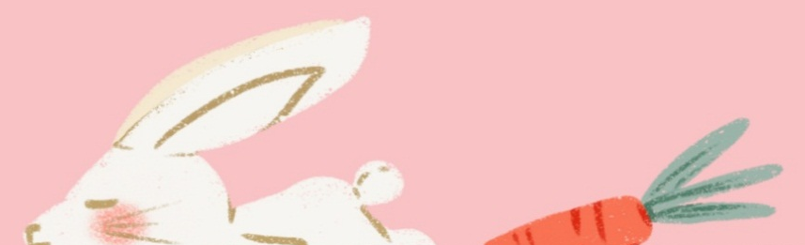


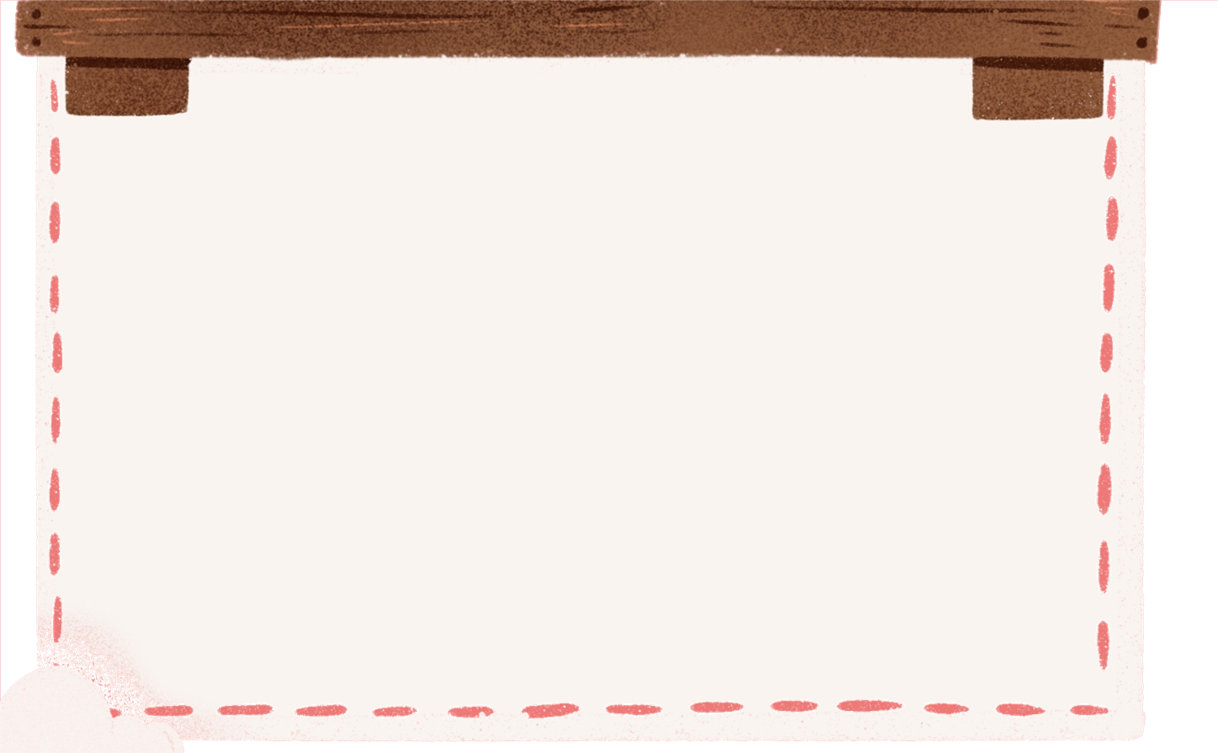





TOÁN
LUYỆN TẬP

Slide 2
YÊU CẦU CẦN ĐẠT
- HS củng cố cách giải bài toán liên quan đến rút về đơn vị.
- Rèn luyện kỹ năng giải “Bài toán liên quan đến rút về đơn vị”.
- Kỹ năng tính chu vi hình chữ nhật.

Slide 3


Bài 1. Trong vườn ươm, người ta đã ươm 2032 cây giống trên 4 lô
đất, các lô đều có số cây như nhau. Hỏi mỗi lô đất có bao nhiêu
cây giống?
Tóm tắt:
4 lô: 2032 cây giống
1 lô: … cây giống?
Bài giải
Mỗi lô đất có số cây giống là:
2032 : 4 = 508 (cây)
Đáp số : 508 cây giống

Slide 4
Có 2135 quyển vở được xếp đều vào 7 thùng.
Hỏi 5 thùng có bao nhiêu quyển vở?
2
Tóm tắt:
7 thùng : 2135 quyển vở
5 thùng : …quyển vở?
Bài giải:
Số vở của mỗi thùng có là :
2135 : 7 = 305 (quyển vở)
Số vở của 5 thùng có là :
305 x 5 = 1525 (quyển vở)
Đáp số :1525 quyển vở

Slide 5


Bài 3
Lập đề toán theo tóm tắt, rồi giải bài toán đó:
Tóm tắt: 4 xe : 8520 viên gạch
3 xe : …viên gạch?
Đề toán: 4 xe chở được 8520 viên gạch. Hỏi 3 xe như
thế chở được bao nhiêu viên gạch?
Bài giải:
Số viên gạch mỗi xe chở được là:
8520 : 4 = 2130 (viên gạch)
Số viên gạch 3 xe như thế chở được là:
2130 X 3 = 6390 (viên gạch)
Đáp số :6390 viên gạch
www.themegallery.com

Slide 6
Một mảnh đất hình chữ nhật có chiều dài 25m,
chiều rộng kém chiều dài 8m. Tính chu vi mảnh đất đó.
Bài 4
Tóm tắt :
Chiều dài : 25m
Chiều rộng : kém chiều dài 8m
Chu vi : ...m ?
Bài giải:
Chiều rộng mảnh đất đó là:
25 – 8 = 17 (m)
Chu vi mảnh đất đó là:
(25 + 17) x 2 = 84 (m)
Đáp số :84m
www.themegallery.com

Slide 7
THANK YOU

